Slide 1
Инструменты и методы текстовой аналитики
Занятие 2

Slide 2
Классификация текстов

Slide 3
Классификация текстов
Примеры задач:
Анализ тональности
Классификация названий медицинских услуг
Оценка свободных ответов учеников

Slide 4
Классификация текстов
Примеры задач:
Анализ тональности
Классификация названий медицинских услуг
Оценка свободных ответов учеников
Можно обучать классификаторы, использовать правила или совмещать.

Slide 5




Классификация текстов
С помощью машинного обучения
Признаки
размер
Как сравнить 2 яблока?
С помощью векторов
Большой угол – большая разница
VS.
цвет
Как сравнить тексты?
1 балл
0 баллов
Ищем разделяющую плоскость
текст 1
Текст 1 Подъем аэростата прекратится, когда архимедова сила станет меньше силы тяжести
Текст 3
Когда закончутся баласты
С помощью векторов
текст 2
текст 5
текст 3
Текст 4
Если в шаре не будет газа
текст 4
Текст 2
Когда подъемная сила будет равна силе тяжести шара
Текст 5
Когда воздух будет выше 100 градусов
Признаки неинтерпретируемые. Обычно 200-700
5

Slide 6
Классификация текстов
С помощью машинного обучения
Верхнеуровневое описание подхода:
Текст
Вектор
Классификатор
Категория

Slide 7
Классификация текстов
С помощью машинного обучения
Верхнеуровневое описание подхода:
Текст
Вектор
Классификатор
Категория
Как получить вектор текста?

Slide 8
Классификация текстов
Вектора текстов с помощью SVD
апелляция | 0,57 | -0,01 | 0,01
арестованный | 0,34 | 0 | 0,07
арестовать | 0,34 | 0 | 0,01
балтия | 0 | 0,12 | -0,62
бойкотировать | 0 | 0,52 | -0,21
британский | 0,57 | -0,01 | -0,18
великобритания | 0,31 | 0,05 | 0,15
вручение | 0,02 | 0,67 | 0,09
…
3,41 | 0 | 0
0 | 3,3 | 0
0 | 0 | 2,27
d1 | d2 | d3 | d4 | d5 | d6 | d7 | d8 | d9
0,63 | 0,05 | 0,01 | 0,54 | 0 | 0,47 | 0,01 | 0,63 | 0
0 | 0,02 | 0,65 | -0,01 | 0,59 | 0 | 0,09 | -0,01 | 0,48
0,03 | -0,7 | -0,04 | 0,06 | 0,1 | -0,16 | -0,67 | 0,09 | 0,09
матрица Σ
матрица V
T
матрица U

Slide 9
Классификация текстов
Вектора текстов с помощью SVD
Берем матрицу V
d1 | 0,63 | 0 | 0,03
d2 | 0,05 | 0,02 | -0,7
d3 | 0,01 | 0,65 | -0,04
d4 | 0,54 | -0,01 | 0,06
d5 | 0 | 0,59 | 0,1
d6 | 0,47 | 0 | -0,16
d7 | 0,01 | 0,09 | -0,67
d8 | 0,63 | -0,01 | 0,09
d9 | 0 | 0,48 | 0,09
d1 | d2 | d3 | d4 | d5 | d6 | d7 | d8 | d9
0,63 | 0,05 | 0,01 | 0,54 | 0 | 0,47 | 0,01 | 0,63 | 0
0 | 0,02 | 0,65 | -0,01 | 0,59 | 0 | 0,09 | -0,01 | 0,48
0,03 | -0,7 | -0,04 | 0,06 | 0,1 | -0,16 | -0,67 | 0,09 | 0,09
матрица V
T
матрица V

Slide 10
Классификация текстов
Вектора текстов с помощью SVD
Берем матрицу V и 300 измерений
вектор текста
d1 | 0,63 | 0 | 0,03 | … | … | … | … | …
d2 | 0,05 | 0,02 | -0,7 | … | … | … | … | …
d3 | 0,01 | 0,65 | -0,04 | … | … | … | … | …
d4 | 0,54 | -0,01 | 0,06 | … | … | … | … | …
d5 | 0 | 0,59 | 0,1 | … | … | … | … | …
d6 | 0,47 | 0 | -0,16 | … | … | … | … | …
d7 | 0,01 | 0,09 | -0,67 | … | … | … | … | …
d8 | 0,63 | -0,01 | 0,09 | … | … | … | … | …
d9 | 0 | 0,48 | 0,09 | … | … | … | … | …
…
матрица V

Slide 11
Классификация текстов
Как еще получают вектора для текстов
I
e
m
b
e
d
d
i
n
g
"I am a sentence for which I would like to get its embedding"
am
e
m
b
e
d
d
i
n
g
Магия
[0,7764657876, -0,09763543, …]
a
e
m
b
e
d
d
i
n
g
sentence
n dimensions
e
m
b
e
d
d
i
n
g
…
Виды магии:
Bag of Words – не учитывает порядок слов в предложении (различные виды усреднения). Относительно быстро учится и получает вектора.
Синтаксическая. Требует большой обучающей выборки, много времени на обучение, работает только с небольшими текстами. Зато качество state-of-the-art.
doc2vec
Deep Averaging Network
…
BERT
USE – transformer
…
BERT, Энкодеры

Slide 12
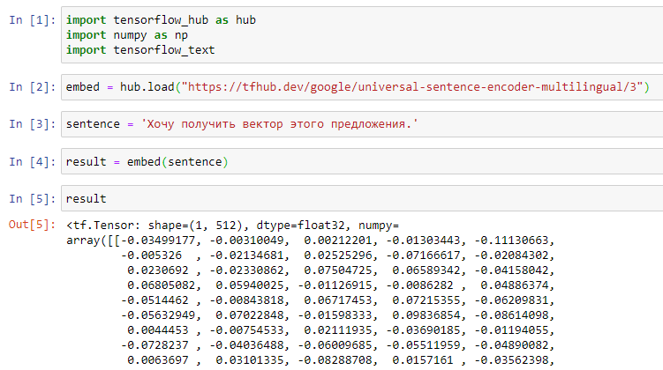
Классификация текстов
Universal Sentence Encoder

Slide 13
Классификация текстов
С помощью машинного обучения
Верхнеуровневое описание подхода:
Текст
Вектор
Классификатор
Категория
Что такое классификатор в машинном обучении?

Slide 14
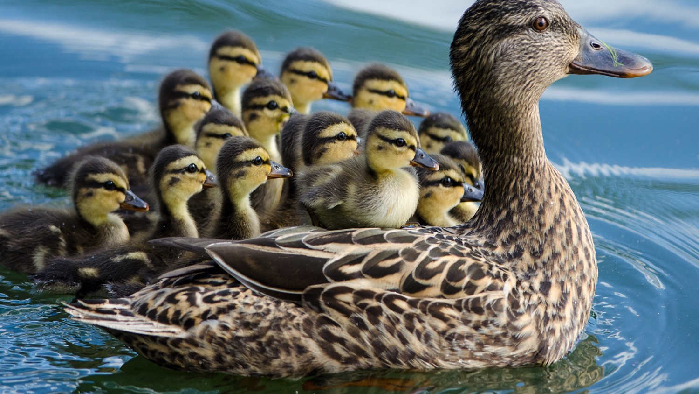
Цель

Slide 15

Правила

Slide 16
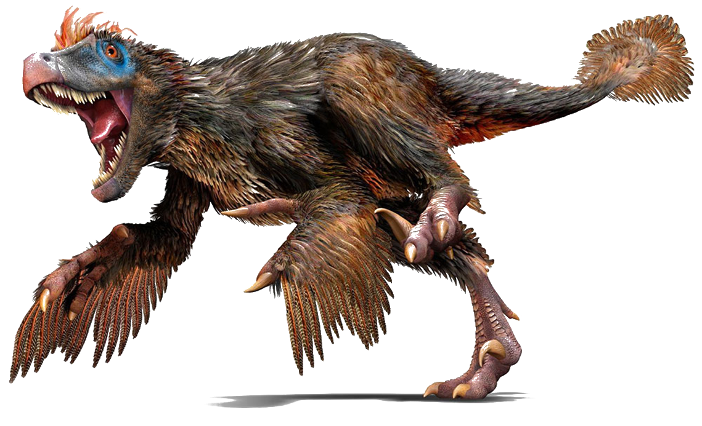
… не утка

Slide 17

Еще правило…

Slide 18

… опять не утка

Slide 19


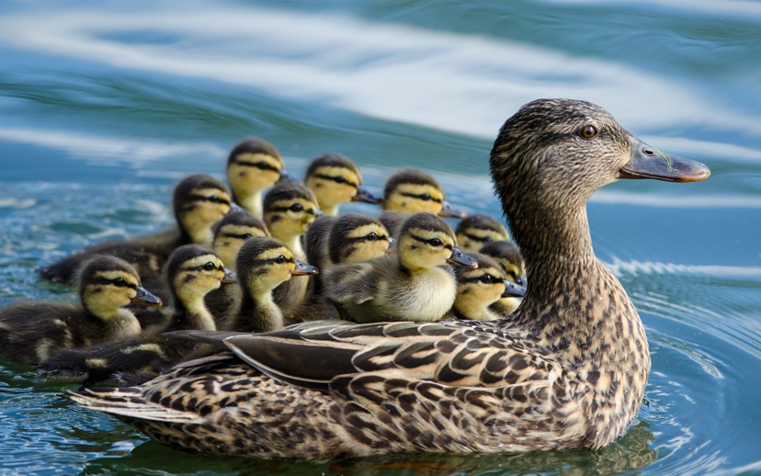

Комбинированные правила намного лучше
Кря-кря

Slide 20
Машинное обучение
Что нужно?
Что подаем на вход?
Какие признаки рассчитываем?
Данные
Data Science
Признаки
ML
Data Mining
Classical Programming
Алгоритмы
Какие алгоритмы применяем?

Slide 21
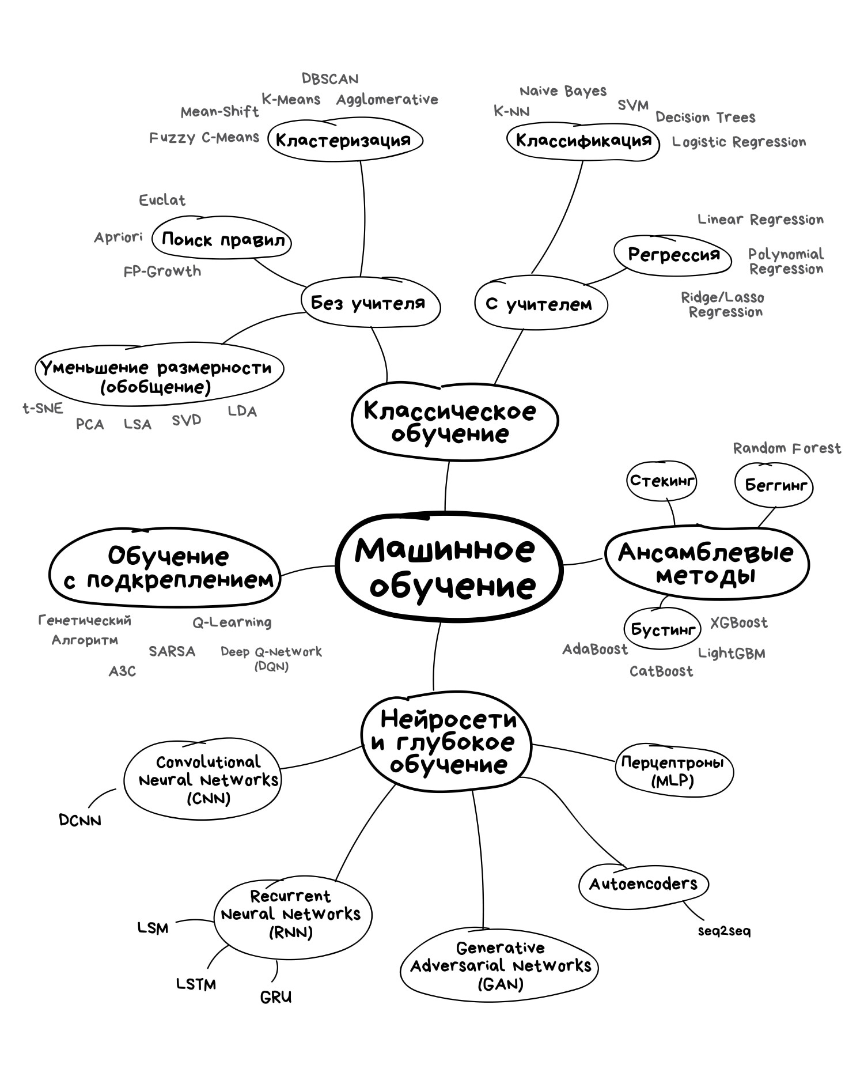
Алгоритмы машинного обучения

Slide 22
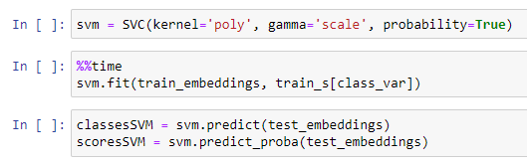
Классификация текстов
С помощью машинного обучения
Верхнеуровневое описание подхода:
Текст
Вектор
Классификатор
Категория
Начинайте с линейных
Naïve Bayes
Support Vector Machine
Чтобы повысить точность – увеличивайте порог уверенности модели, что текст принадлежит данной категории (cutoff):
Класс 0: 51%, класс 1: 49%. – Ненадежный результат.
Класс 0: 80%, класс 1: 20%. – Вероятность ошибки меньше.

Slide 23
Как оценить результаты?
Метрики качества
true positives
Данные экспертов
Precision =
 | 1 | 0
1 | true positives | false positives
0 | false negatives | true negatives
true positives + false positives
Предсказание системы
true positives
Recall =
true positives + false negatives
Предсказываем класс «1»
true positives + true negatives
Accuracy =
true positives + false positives + true negatives + false negatives
Notes:
Существует множество метрик оценки качества, и в разных задачах популярны разные. Есть однако универсальные метрики, которые всегда максимально честно помогают оценить качество работы алгоритма. И они предельно просты.
Точность: сколько работ, которые система отнесла к классу 1, на самом деле ему принадлежат?
Полнота: сколько работ, которые эксперты бы отнесли к классу 1, система смогла классифицировать правильно?
Есть также еще одна популярная метрика – accuracy; этой метрикой, однако, стоит пользоваться аккуратно (accuracy paradox) – мы не можем знать без precision и recall с уверенностью, стоит за ней действительно хорошая модель или это преукрашивание результата.

Slide 24

Как оценить результаты?
Accuracy paradox
0
Данные экспертов
Precision =
= 0
0 + 125
 | 1 | 0
1 | 0 | 125
0 | 1 | 1125
Предсказание системы
0
= 0
Recall =
0 + 1
Предсказываем класс «1»
0 + 1125
Система не может предсказать класс «1», но точность всё равно высокая
Accuracy =
= 0,9
0 + 125 + 1125 + 1
Notes:
Существует множество метрик оценки качества, и в разных задачах популярны разные. Есть однако универсальные метрики, которые всегда максимально честно помогают оценить качество работы алгоритма. И они предельно просты.
Точность: сколько работ, которые система отнесла к классу 1, на самом деле ему принадлежат?
Полнота: сколько работ, которые эксперты бы отнесли к классу 1, система смогла классифицировать правильно?
Есть также еще одна популярная метрика – accuracy; этой метрикой, однако, стоит пользоваться аккуратно (accuracy paradox) – мы не можем знать без precision и recall с уверенностью, стоит за ней действительно хорошая модель или это преукрашивание результата.

Slide 25
Классификация текстов
С помощью машинного обучения
Верхнеуровневое описание подхода:
Текст
Вектор
Классификатор
Категория

Slide 26




Классификация текстов
С помощью правил
Правила – не просто ключевые слова
Ключевое слово
Очень удобный интерфейс!
Контекст
Интерфейс в старой версии
сайта был очень удобный!
Ключевое слово

Slide 27
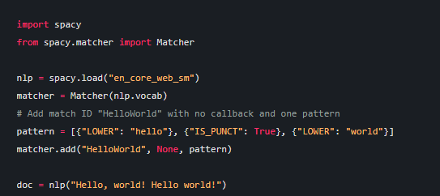
Классификация текстов
С помощью правил
SpaCy поддерживает правила для извлечения паттернов.
Поверх извлеченных паттернов можно настроить правила вида «если – то».
Если в документе присутствует паттерн «удобный интерфейс» и не присутствует паттерн «в старой версии был удобный интерфейс», то присвоить тексту категорию Positive.

Slide 28
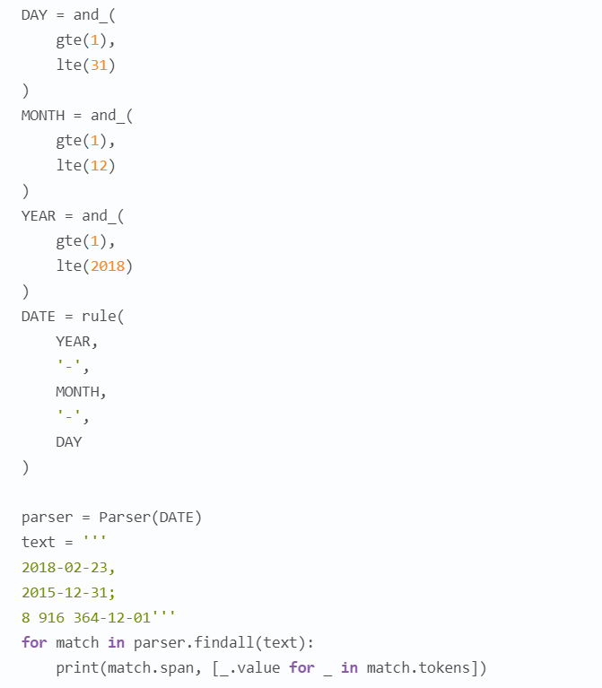
Классификация текстов
С помощью правил
Пример кода
Yargy-parser - парсер для Python. Использование правил и извлечение сущностей.
Аналогично: извлекаем сущности и поверх строим правила «если, то», как и со Spacy
С Yargy поработаем в разделе «Извлечение сущностей»

Slide 29
Классификация текстов
Гибридный подход
Обучаем классификатор и повышаем cutoff.
Для сложных случаев пишем правила.
Используем классификатор для категоризации.
Используем правила для извлечения сущностей.

Slide 30
Практикум по классификации текстов

Slide 31
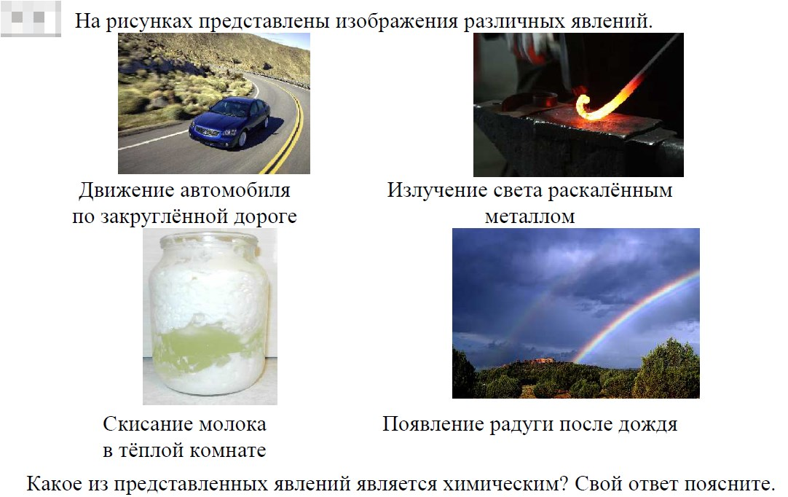
Практикум по классификации текстов при помощи машинного обучения
Задача: проверять ответы на подобные вопросы автоматически.

Slide 32
Практикум по классификации текстов при помощи машинного обучения
Что нужно сделать?
Зайти на https://colab.research.google.com/
(можно просто в поисковике вбить “google collab”)
Выбрать вкладку GitHub
Ввести url: https://github.com/Ekaterina-Elmikeeva/Text-analytics
(или ввести имя пользователя Ekaterina-Elmikeeva)
Выбрать ноутбук Classification_ml

Slide 33
Извлечение именованных сущностей и фактов

Slide 34
Извлечение именованных сущностей
Примеры задач
Найти в корпусе текстов все имена
Найти все адреса электронной почты
Найти мнения пользователей о новом интерфейсе
Извлечь сумму дивидендов по разным типам акций
Извлечь срок действия договора

Slide 35
Извлечение именованных сущностей
Являюсь клиентом уже 11 лет, раньше все устраивало с мобильной связью, но последний год то и дело звоню в поддержку и ругаюсь. У меня подключен тариф Выгодный с без лимитным интернетом. Интернет еле работает везде, периодически не удается дозвониться другим абонентам. Самое что интересное, вместо 850р я получаю каждый месяц счета от 1700р до 2500, заграницу я не звоню, подключены две услуги, общей стоимость 160р, но это никак не выходит 2000 в месяц!!!! Открыла детализацию и практически все услуги 0р., за исключением 2 операций в роуминге (максимум +300р), но это опять же не тот счет, за который я плачу! Окончательной каплей была моя поездка в Америку, когда телефон работал первые два дня, а потом есть сеть, но не могу никому набрать, но самое главное не доходят смс. Из Москвы звонили в поддержку, т.к. мой телефон даже туда не соединял, мое маме сказали, что возможно это из-за подключенной услуги антиАОН, они мне ее отключили, телефон и правда начал дозваниваться, но смс так и не приходили, что было огромной проблемой, мы не могли купить билеты на самолет, покрыть кредитную карту и т.д., пришлось пользоваться услугами родителей из Москвы. Я даже не знаю, что бы мы делали если бы никто не мог нам помочь финансово!! Смс начали снова приходить опять в последние 2 дня отпуска. Вернулась в Москву, а тут интернет снова не работает, оператор говорит лишь перезагрузите айфон. Вчера пошла и перевелась на другого провайдера, надоело бороться со связью. Что касается ТВ: одна приставка работает хорошо, вторая вечно просит перезагрузить, не работает, запрашивает какой то пароль, в службе поддержки пинают от оператора к операторы, по две-три недели не приходит сотрудник. Домашний интернет тоже периодически не работает, но с ним дела обстоят намного лучше, я бы даже сказала неплохо, относительно всех остальных услуг. Желаю Оператору настроить свои проблемы со связью и интернетом, в противном случае потеряете всех клиентов!
Жалоба на оператора сотовой связи, размещенная в публичном доступе на сайте banki.ru
Проблема: невозможно выделить значимую информацию из «простыни» текста

Slide 36
Извлечение именованных сущностей
Являюсь клиентом уже 11 лет, раньше все устраивало с мобильной связью, но последний год то и дело звоню в поддержку и ругаюсь. У меня подключен тариф Выгодный с без лимитным интернетом. Интернет еле работает везде, периодически не удается дозвониться другим абонентам. Самое что интересное, вместо 850р я получаю каждый месяц счета от 1700р до 2500, заграницу я не звоню, подключены две услуги, общей стоимость 160р, но это никак не выходит 2000 в месяц!!!! Открыла детализацию и практически все услуги 0р., за исключением 2 операций в роуминге (максимум +300р), но это опять же не тот счет, за который я плачу! Окончательной каплей была моя поездка в Америку, когда телефон работал первые два дня, а потом есть сеть, но не могу никому набрать, но самое главное не доходят смс. Из Москвы звонили в поддержку, т.к. мой телефон даже туда не соединял, мое маме сказали, что возможно это из-за подключенной услуги антиАОН, они мне ее отключили, телефон и правда начал дозваниваться, но смс так и не приходили, что было огромной проблемой, мы не могли купить билеты на самолет, покрыть кредитную карту и т.д., пришлось пользоваться услугами родителей из Москвы. Я даже не знаю, что бы мы делали если бы никто не мог нам помочь финансово!! Смс начали снова приходить опять в последние 2 дня отпуска. Вернулась в Москву, а тут интернет снова не работает, оператор говорит лишь перезагрузите айфон. Вчера пошла и перевелась на другого провайдера, надоело бороться со связью. Что касается ТВ: одна приставка работает хорошо, вторая вечно просит перезагрузить, не работает, запрашивает какой то пароль, в службе поддержки пинают от оператора к операторы, по две-три недели не приходит сотрудник. Домашний интернет тоже периодически не работает, но с ним дела обстоят намного лучше, я бы даже сказала неплохо, относительно всех остальных услуг. Желаю Оператору настроить свои проблемы со связью и интернетом, в противном случае потеряете всех клиентов!
Интернет: негатив
Связь: негатив
Общая негативная оценка
Контакт-центр: проблема
Брак продукта
Сотрудники: негатив
Обращение к детализации
Коммуникация: КЦ
Смена оператора
Давний клиент

Slide 37
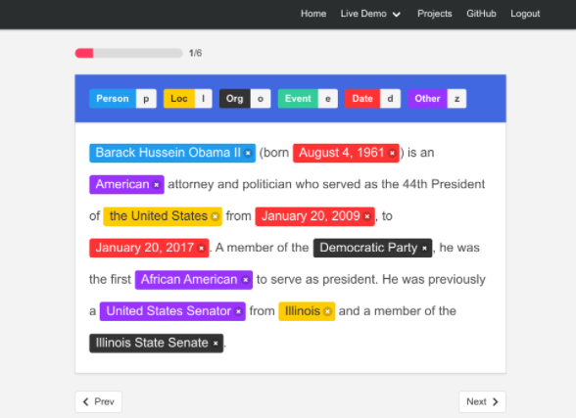
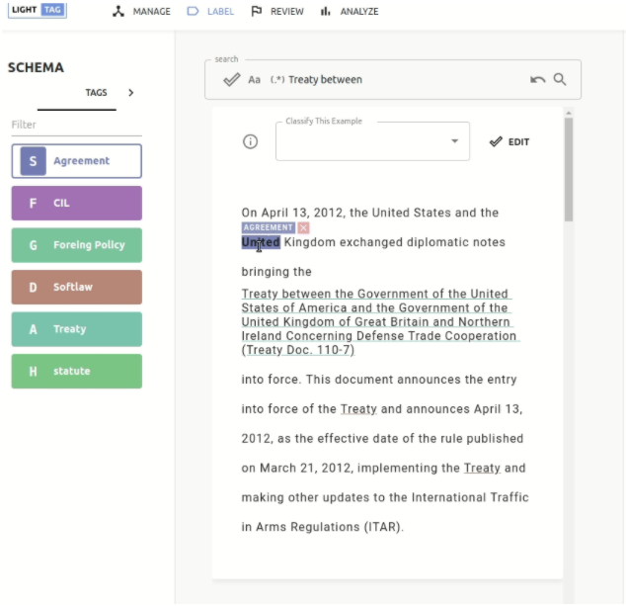
Извлечение именованных сущностей
Инструменты разметки
Doccano
LightTag
Под капотом у обоих json:
{
“id”: 1,
“text”: ”On April 13, 2012 …”,
“labels”: [
[0,16,”Date”],
[25,34,”Location”]
]
}
Бесплатный, не поддерживает кириллицу
Платный, поддерживает кириллицу
Инструменты для разметки

Slide 38
Извлечение именованных сущностей
Предобученные модели
DeepPavlov
3 предобученные модели с разной архитектурой:
ner_rus_bert – state-of-the-art, BERT с опциональным CRF-слоем. F1 = 98,1.
ner_rus – Bi-LSTM + CRF. F1 = 95,1. Зато быстрее и легче остальных.
ner_collection3_m1 – LSTM. F1 = 97,8.
SlovNet
Извлекает стандартные сущности: PER, LOC, ORG.
Качество на 1-2% хуже чем ner_rus_bert, но весит в 60 раз меньше и работает быстрее.
Обучена на корпусе новостей, поэтому в другом домене работает хуже.

Slide 39
Извлечение именованных сущностей
Подход на правилах
SpaCy = паттерны либо прямо в коде, либо отдельными файлами.
Библиотека Python.

Slide 40
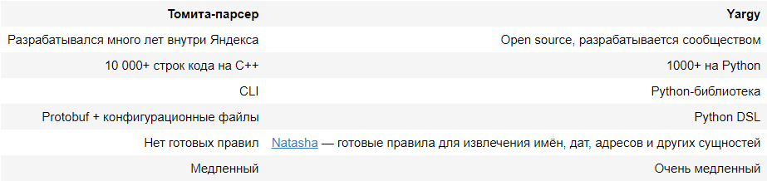
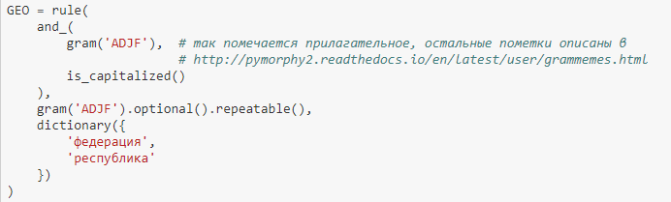
Извлечение именованных сущностей
Подход на правилах
Yargy-parser = опенсорсная Томита на Python.

Slide 41
Практикум по извлечению именованных сущностей при помощи правил
Что нужно сделать?
Зайти на https://colab.research.google.com/
(можно просто в поисковике вбить “google collab”)
Выбрать вкладку GitHub
Ввести url: https://github.com/Ekaterina-Elmikeeva/Text-analytics
(или ввести имя пользователя Ekaterina-Elmikeeva)
Выбрать ноутбук Rules

